Slide 1
Муниципальное казенное дошкольное образовательное учреждение Аннинский детский сад № 7 общеразвивающего вида
Новый год во второй младшей группе
Подготовили:
Кумицкая Е.В, воспитатель ВКК;
Студеникина О.Н, воспитатель ВКК.
Анна 2017 год

Slide 2
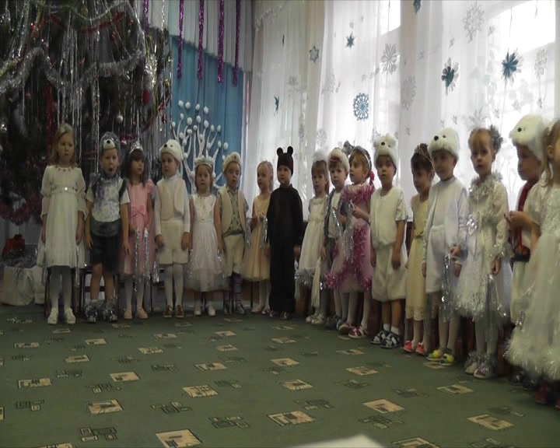
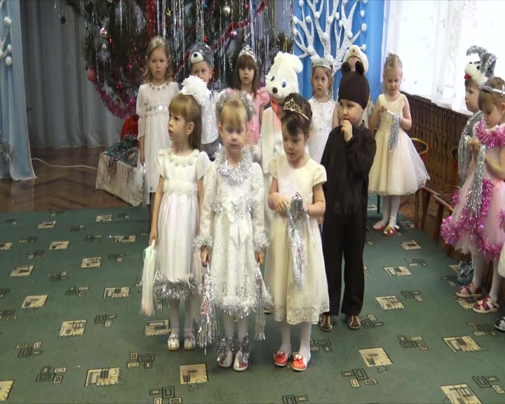
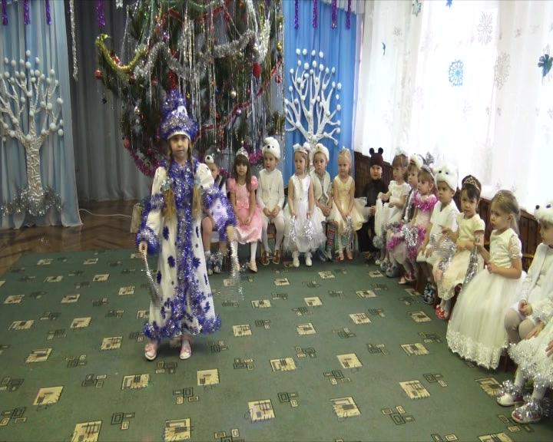
Под весёлую музыку дети входят в зал и рассказывают стихи
Выход снегурочки

Slide 3
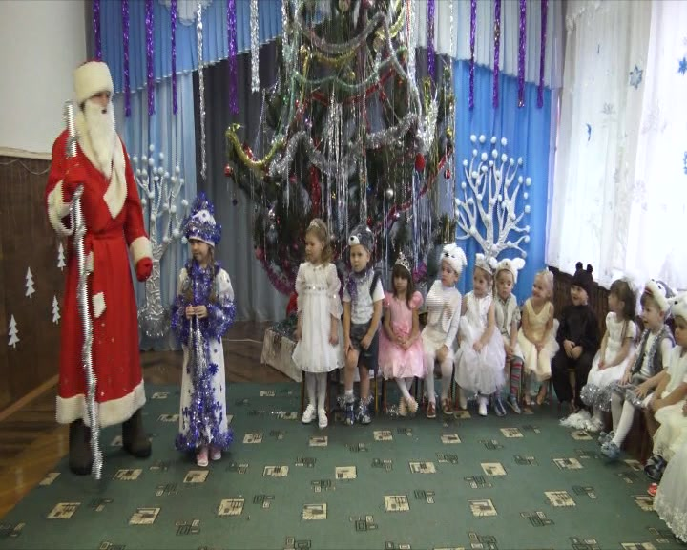
Выход Деда Мороза

Slide 4
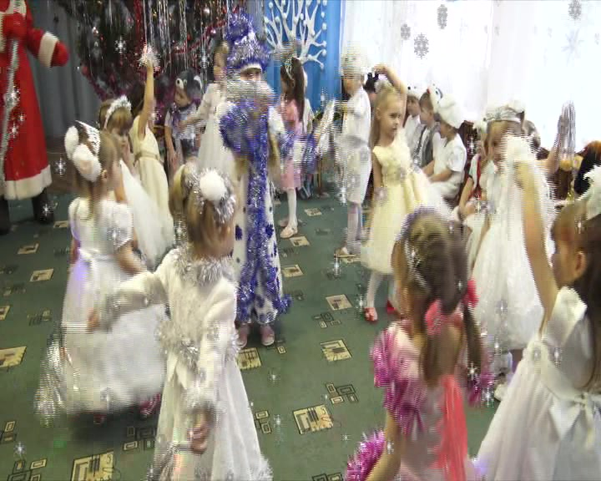
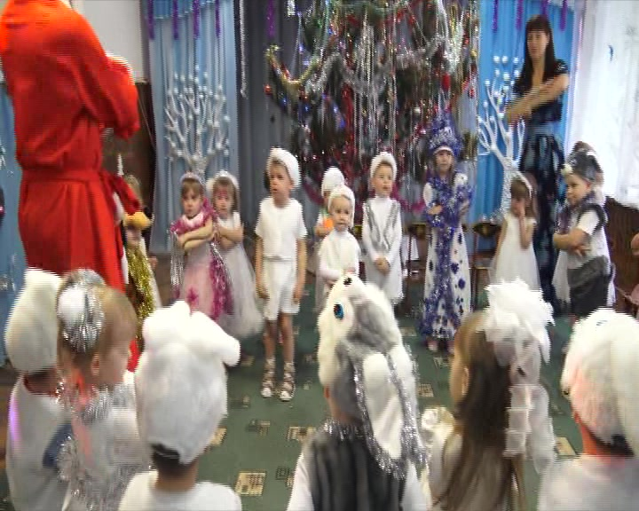
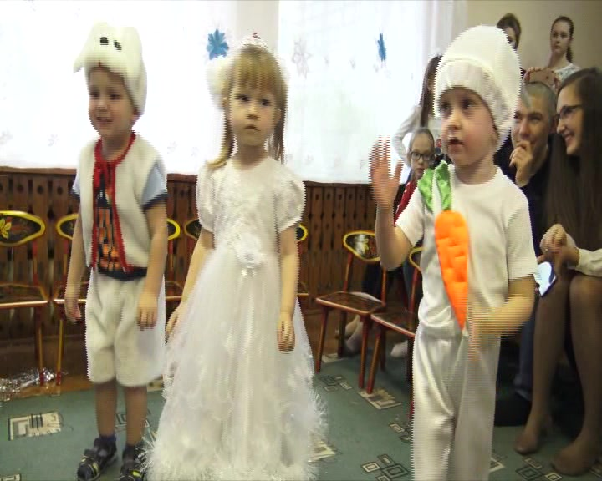
Танец «Снежинок»
Хоровод «Елочка заблести огнями»

Slide 5
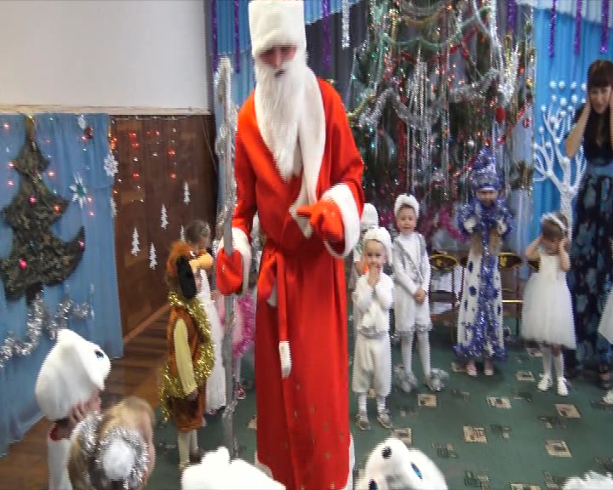
Музыкальная игра с Дедом Морозом

Slide 6
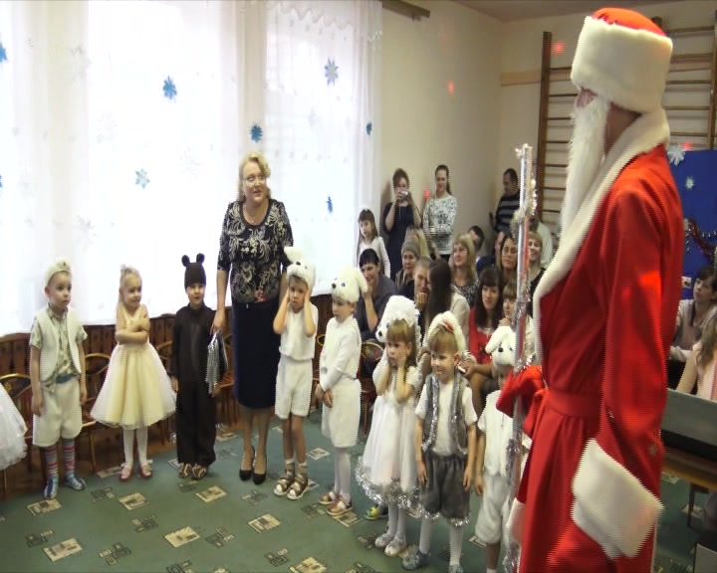
Игра «Заморожу»

Slide 7
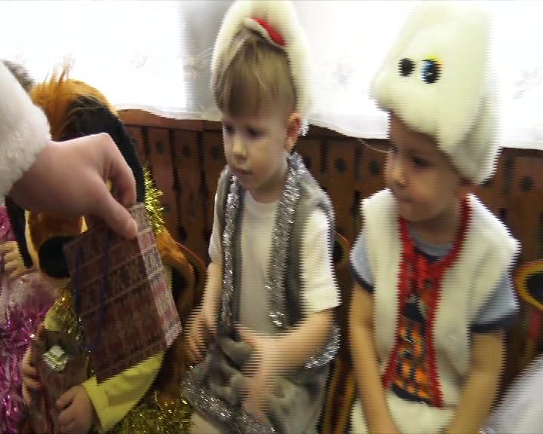
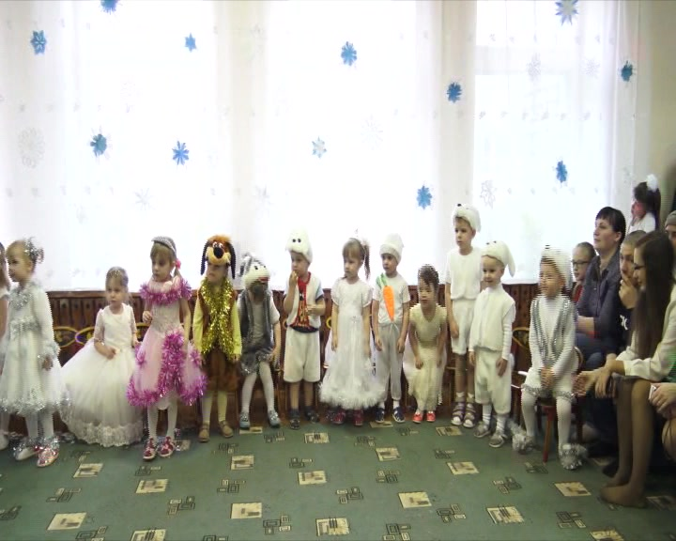
Новый год встречайте!
И подарки получайте!

Slide 8
С
НОВЫМ ГОДОМ !

